Slide 1

Geometrické tvary
Matematika a její aplikace
(matematika pro 1. ročník)
Číslo projektu: CZ.1.07/1.4.00/21.0866
Šablona: I/2 Inovace a zkvalitnění výuky směřující k rozvoji
čtenářské a informační gramotnosti
Název: VY_12_INOVACE_06_GEOMETRICKÉ TVARY
Sada: 2
Druh materiálu: Pracovní list MA č. 6
Jméno autora: Mgr. Jana Sedláčková
Škola: ZŠ A MŠ Cholina, okres Olomouc, příspěvková organizace
Cholina 35, 783 22
Datum vytvoření: 26. 8. 2012
Předmět: Matematika
Ročník: první
Anotace: Pracovní list pro žáky 1. ročníku na procvičení geometrických
tvarů. Je určen pro samostatnou práci žáků,
společná kontrola proběhne na interaktivní tabuli.
Klíčová slova: trojúhelník, čtverec, obdélník, kruh
Zdroje: autorka

Slide 2
1. Pojmenuj geometrické tvary.
2. Vybarvi :

Slide 3
3. Nakresli panáčka z geometrických tvarů a pojmenuje si ho.
.

Slide 4
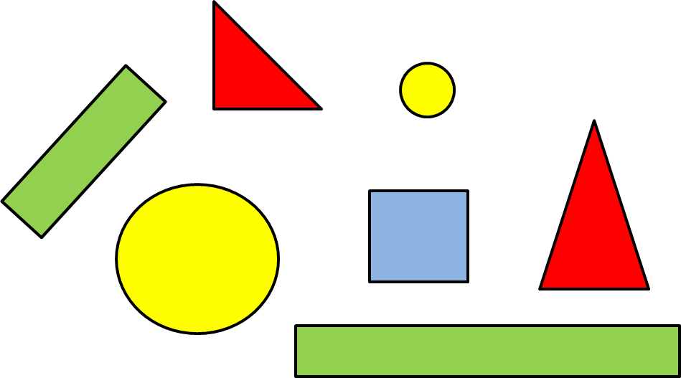
Řešení:
2.

